Slide 1
Co to vlastně je technologie?
souhrn výrobních, služebních prostředků nebo prostředků opravy daného podniku
veškeré použité prostředky pro danou práci, týkající se výroby, opravy nebo služby
souhrn dokumentů, nazývaných výrobní tajemství nebo know-how, patřících danému podniku, mezi něž patří prospekty, technické výkresy, plány, výrobní postupy a podobně.

Slide 2
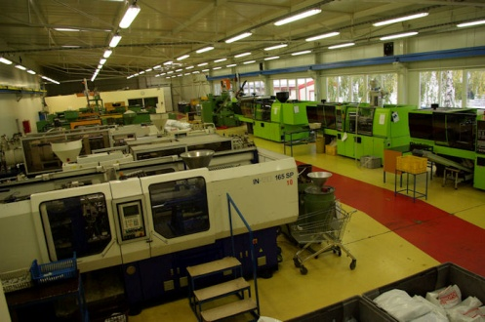
příklady Existujících technologií
Výroba a zpracování plastů
Zpracování železné rudy
Zpracování ropy
Zpracování kaučuku
Výroba oceli z jiných slitin železa
výroba a zpracování neželezných kovů
výroba a zpracování plastů
výroba a zpracování skla
těžba a zpracování dřeva
zpracování, balení a skladování potravin

Slide 3
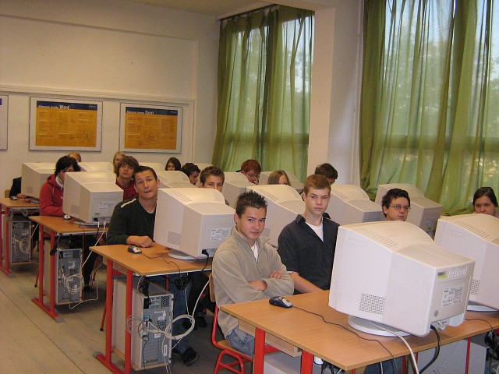
Výuka
Technologie příslušného odvětví je běžně vyučována na zakladních, středních i vysokých školách

Slide 4
evoluce mobilních telefonů
Využití dnes
Telefonování
Barevný displej
Posílání SMS,MMS…
FM rádio
Hudební přehrávač ..
Internet
GPS
Slot na paměťové karty
Wi-fi
A další…
A toto všechno od 80let – 90 let 20.stol.

Slide 5
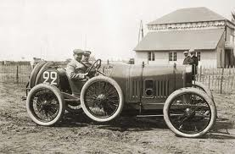
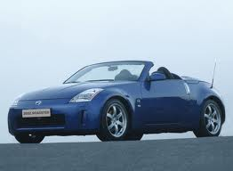
Auto dnes a minule
Dnes má auto snad každý, je to dopravní prostředek, který se neustále zdokonaluje a jeho vybavení je perfektní.

Slide 6
A jak mě vůbec technologie ovlivňuje?
Dobře
Pomáhá mi v rozšíření vědomostí
Mám přístup ke zprávám z celého světa
seznámení s novými lidmi.
Zjištění nejrychlejší cesty na určité místo (pomocí map)
Špatně
Většina dnešních dětí sedí doma u počítače namísto aby byly venku.
Kazí se oči
Je to nebezpečné, díky pedofilům a podobným.
Výrobci se neustále předhánějí aby ukázali světu nové a nové věci. A podle mě je to senzační. Neustále se zdokonalujeme, jen abychom to jednou nepřepískli.

Slide 7
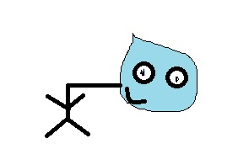
Byly použity : http://www.google.cz/imghp?hl=cs&tab=wi http://cs.wikipedia.org/wiki/Hlavn%C3%AD_strana
Logo

